Slide 1



Slide 2



ĐOÀN TÀU TÌM SỐ

Slide 3



-
1
2
3
2
1

Slide 4

2
-
3
2
1
0

Slide 5

1
-
5
4
3
2

Slide 6

6
-
6
1
2
0

Slide 7



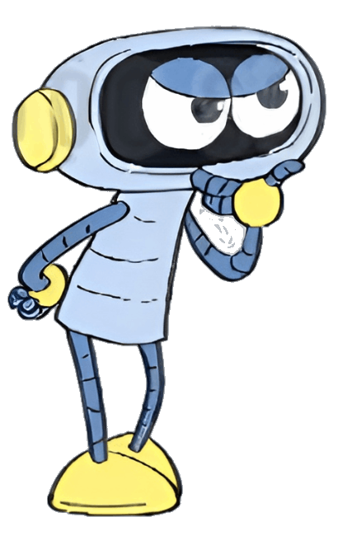


Thứ … ngày … tháng … năm …

Slide 8


Slide 9







1
Số
+ | 9 | 8 | 7 | 6 | 5
 | 1 | 2 | 3 | 4 | 5
 | ? | ? | ? | ? | ?
10
10
10
10
10
Notes:
Bấm vào các con vật

Slide 10
a) Tính nhẩm
2
2 + 7 = ?
2 + 8 = ?
3 + 5 = ?
9
10
8
1 + 8 = ?
3 + 7 = ?
1 + 7 = ?
9
10
8

Slide 11
b) Số?
2
4
?
+
?
6
+
4
=
10
3
=
7
?
3
4
+
?
+
3
=
7
0
=
3

Slide 12

3
và
và
Nhẩm: 3 + 1 = 4
3 + 1 + 2 = ?
4 + 2 = 6
6
Tính:
1 + 2 + 2 = ?
2 + 3 + 5 = ?
5 + 4 + 0 = ?

Slide 13
và
và
Nhẩm:
?
+
=
?
1
?
2
3
?
?
?
?
1
+
2
+
2
=
5
?
+
=
?
3
?
2
5

Slide 14
và
và
Nhẩm:
?
+
=
?
2
?
3
5
?
?
?
?
2
+
3
+
5
=
10
?
+
=
?
5
?
5
10

Slide 15
và
và
0
Nhẩm:
?
+
=
?
5
?
4
9
?
?
?
?
5
+
4
+
0
=
9
?
+
=
?
9
?
0
9

Slide 16
3
và
và
Nhẩm: 3 + 1 = 4
3 + 1 + 2 = ?
4 + 2 = 6
6
Tính:
1 + 2 + 2 = 5
2 + 3 + 5 = 10
5 + 4 + 0 = 9

Slide 17
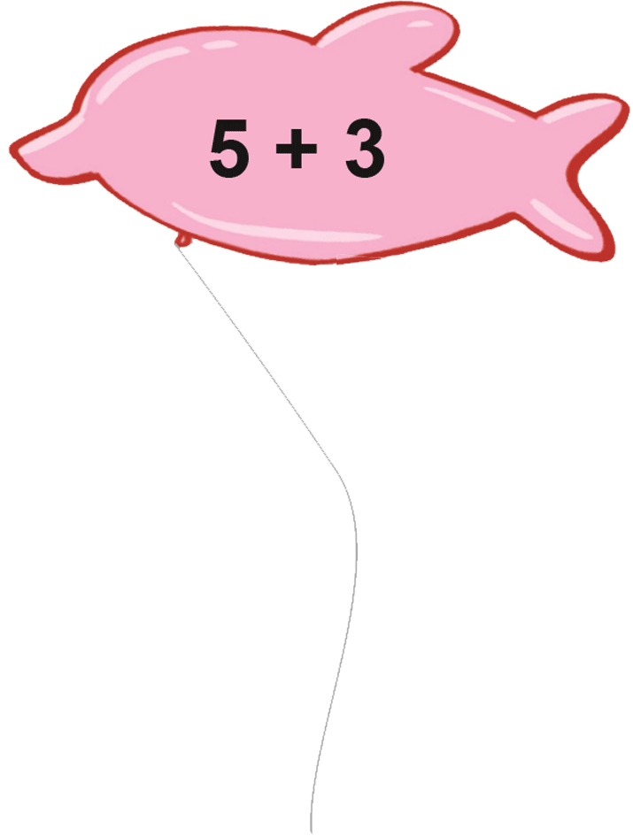
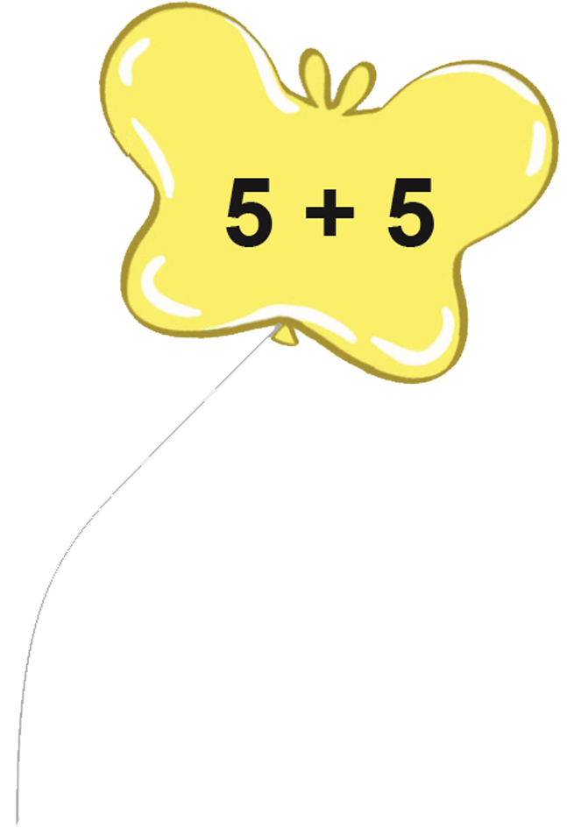
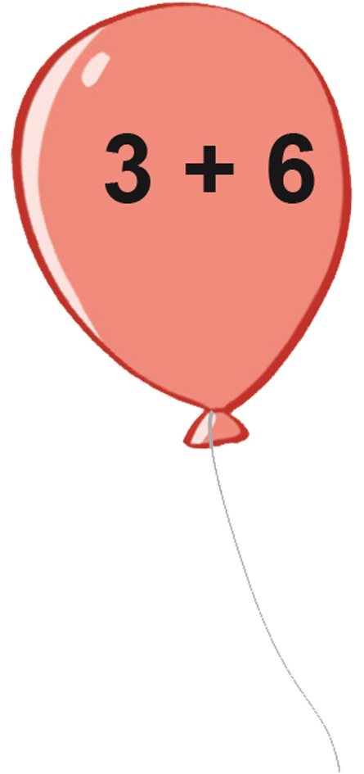
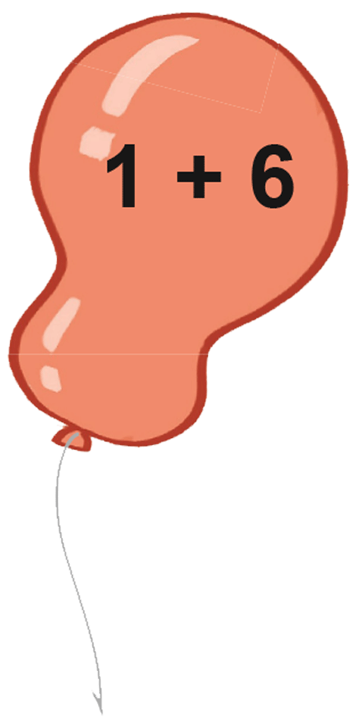
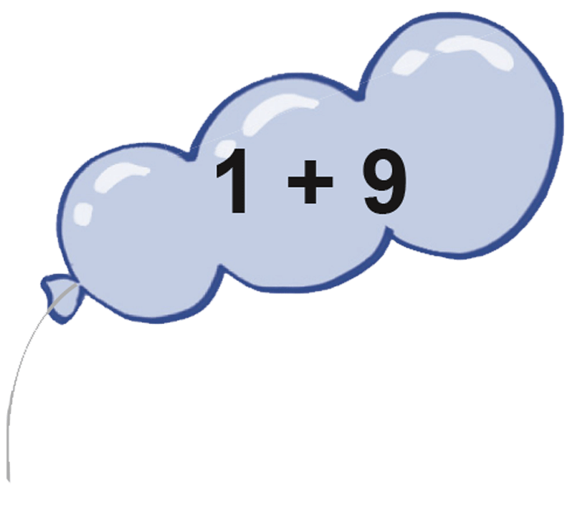
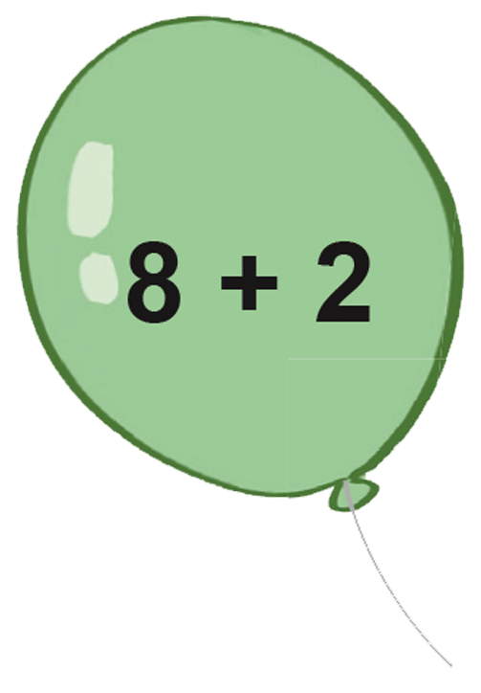

4
Tìm những quả bóng ghi phép tính có kết quả bằng 10
Bấm vào quả bóng = 10
Notes:
Bấm vào quả bóng = 10

Slide 18
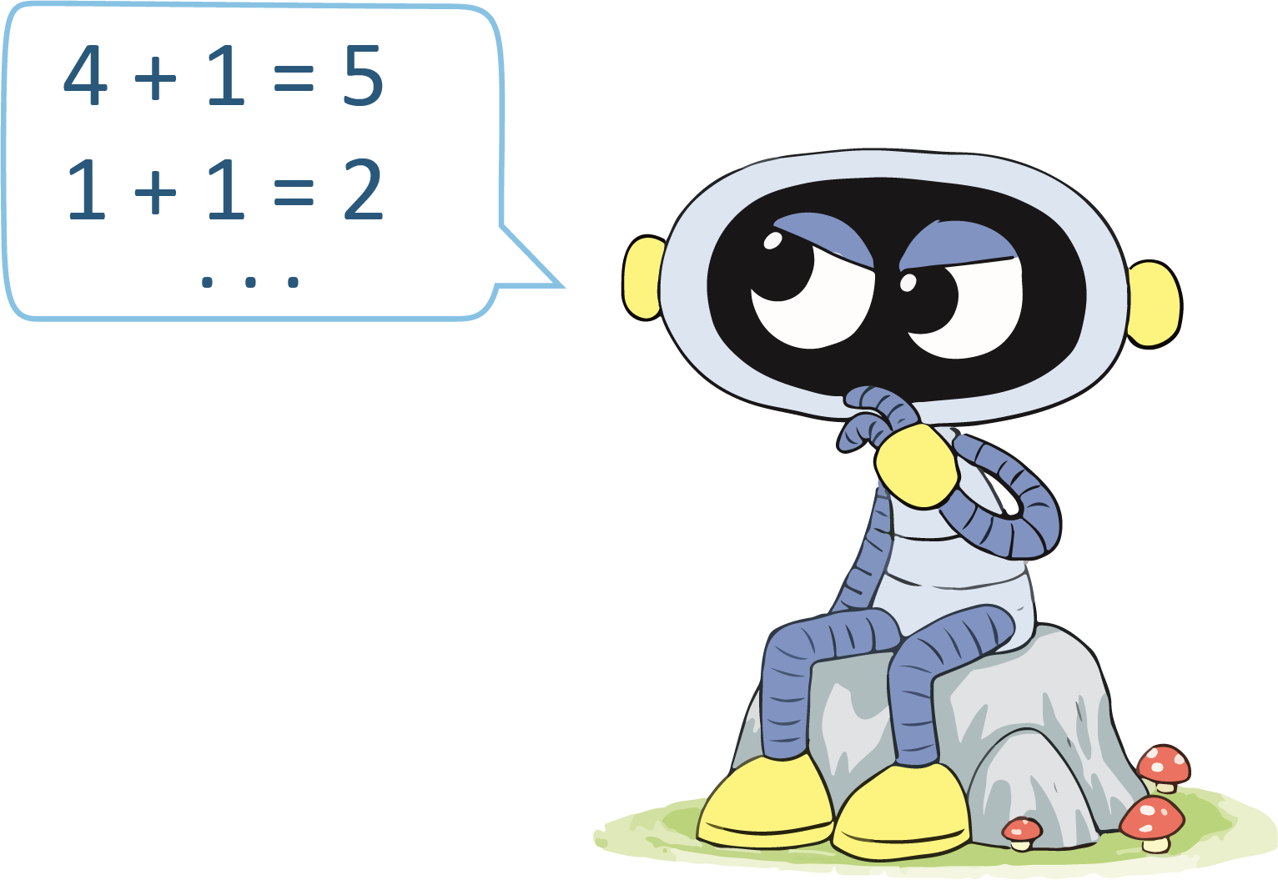
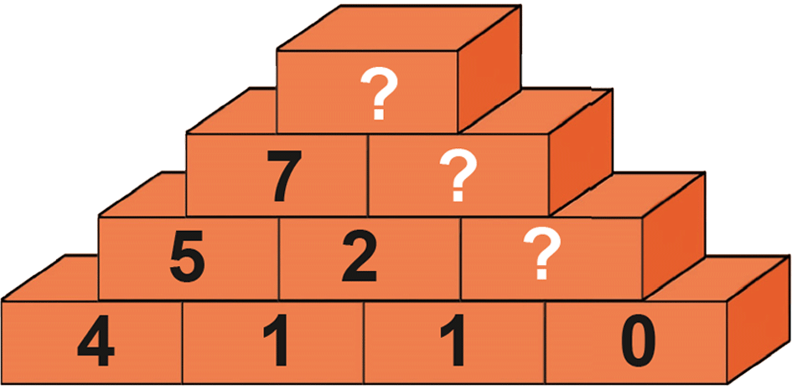
5
Số?
?
10
?
3
?
1

Slide 19


Slide 20



Mickey Bạn ở đâu?
Click vào mickey để mickey đi trốn
Click vào các hộp vuông để tìm đáp án. Đáp án đúng sẽ có mickey ở dưới
Lưu ý: Khi rê chuột vào mickey, chuột xuất hiện hình bàn tay thì thầy cô mới click thành công.
Đọc xong thì xoá
Notes:
Click vào mickey để mickey đi trốn
Click vào các hộp vuông để tìm đáp án. Đáp án đúng sẽ có mickey ở dưới
Lưu ý: Khi rê chuột vào mickey, chuột xuất hiện hình bàn tay thì thầy cô mới click thành công.
Đọc rồi vẫn k hiểu thì thầy cô liên hệ 0916604268
Sau khi thử nghiệm oke, thầy cô xoá ô này đi nhé!

Slide 21


7 + 1 = ?
9
7
8
6

Slide 22
2 + 1 = ?
3
2
1
4

Slide 23
5 = 3 + ?
8
5
2
7

Slide 24






